Slide 1
SD-U2-2
建築耐震設計規範
需求 ÷ 供給的一道除法
從工址譜參數到樓層側力：五步驟 SOP、三條路徑、三道檢核
觀念講義｜30 頁 + 11 張向量圖解 + 5 題微型例題
SD 結構動力學｜U2-2 建築耐震設計規範｜觀念講義

Slide 2
THE MAP
這個單元只講四件事
1
2
① 一道除法
② 需求側怎麼來
V = 需求 ÷ 供給。分子是自然界（用途、工址譜、重量），分母是人為控制（1.4、超強度、韌性）。先看懂這個骨架，所有條文都會歸位。
震區係數 → 地盤放大 → 工址譜 SDS / SD1 → 轉角週期 T₀ᴰ → 由結構週期 T 決定落在反應譜的哪一段。
3
4
③ 供給側能折多少
④ 算完之後
R → Rₐ → Fᵤ（等位移 / 等能量兩條法則）→ 修正係數 (SaD/Fᵤ)ₘ → 1.4αy。這一串決定你能把地震力打幾折。
五步驟 SOP 求 V → Fₜ → Fᵢ → M₀；再加三道獨立檢核：層間位移角、極限層剪力強度、意外扭矩。

Slide 3
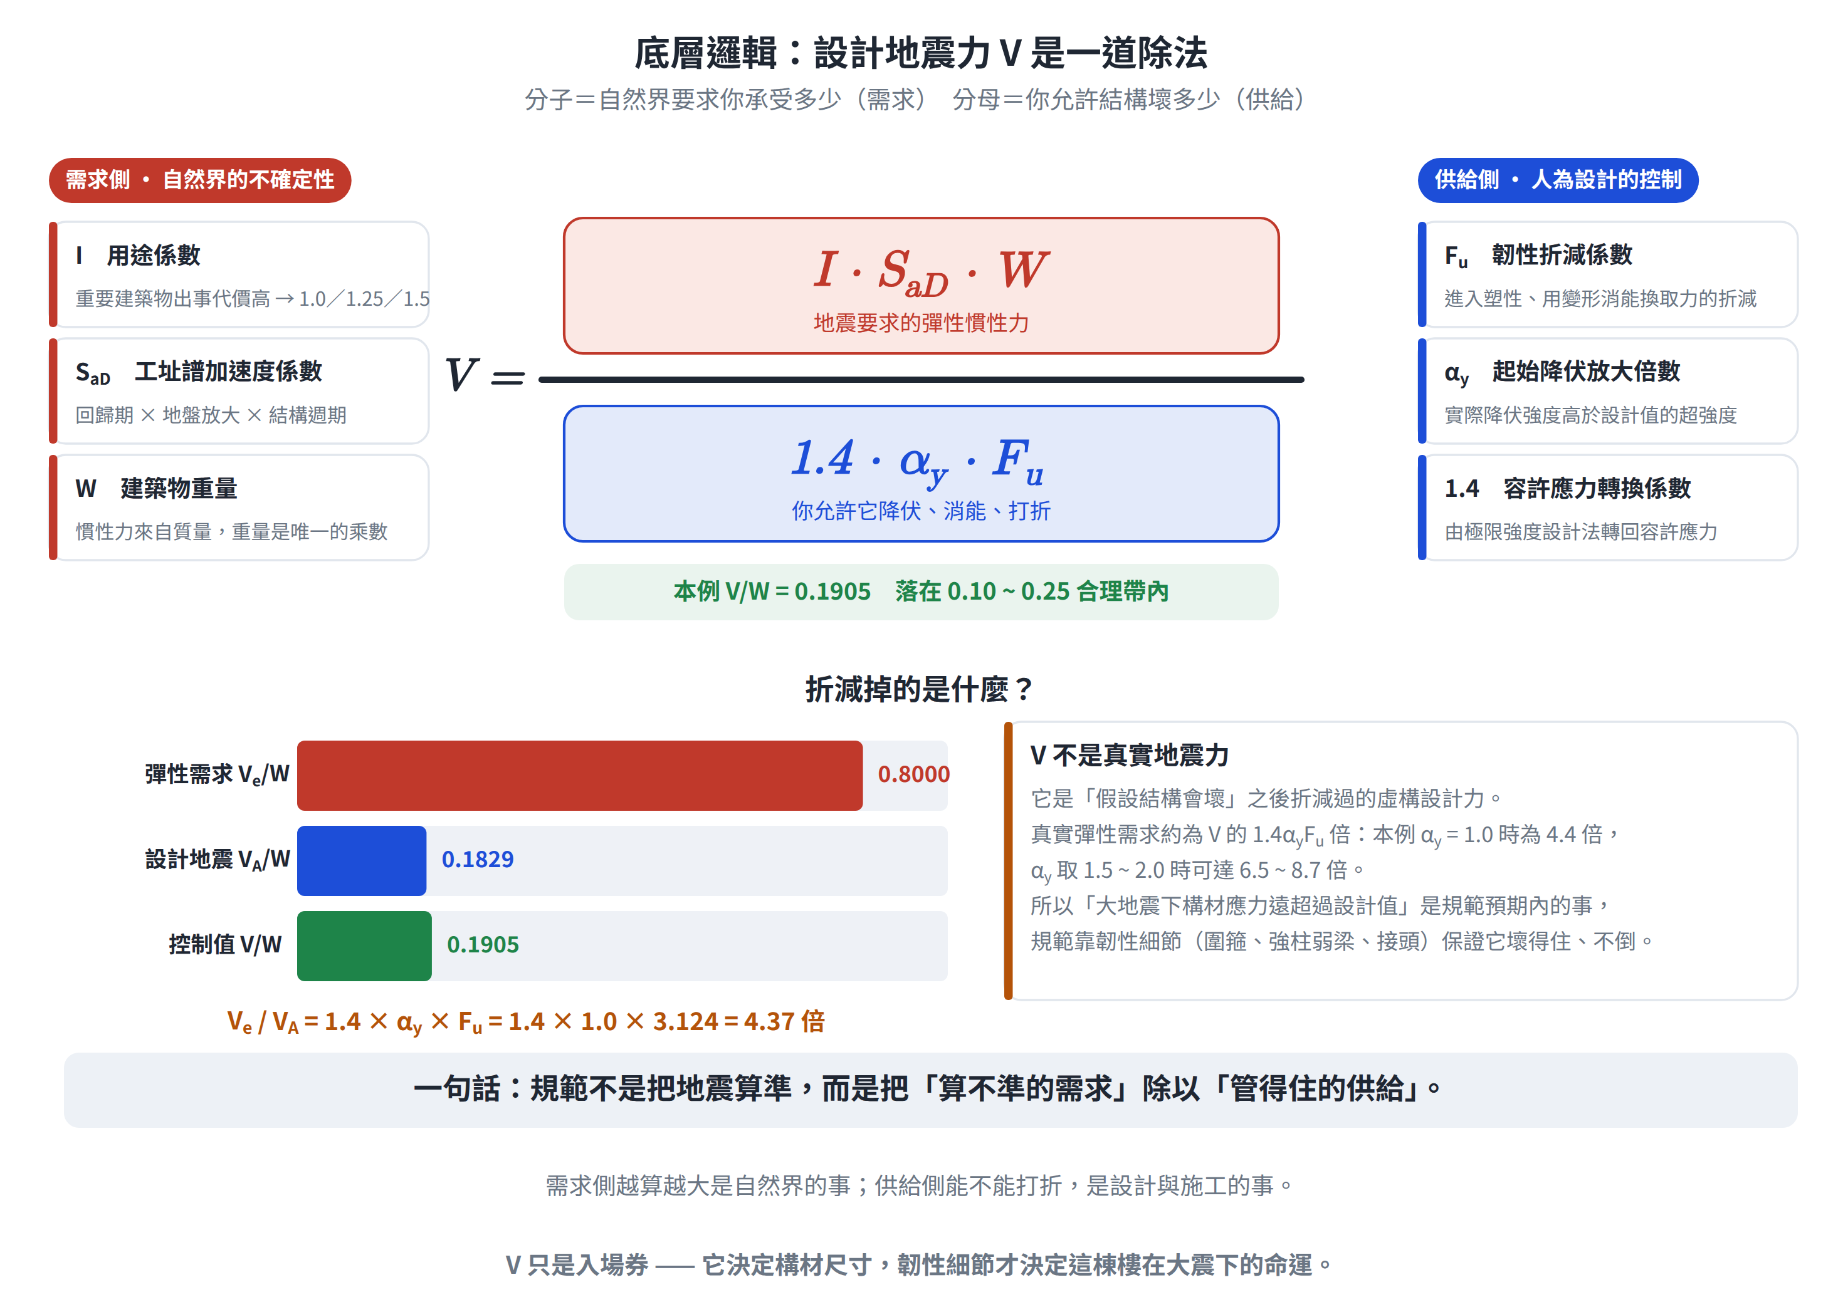
BIG IDEA
底層邏輯：V 是一道除法
規範不是要把地震「算準」，而是把算不準的需求，除以你管得住的供給。V 之所以看起來小得不合理，是因為它已經假設結構會壞了。

Slide 4
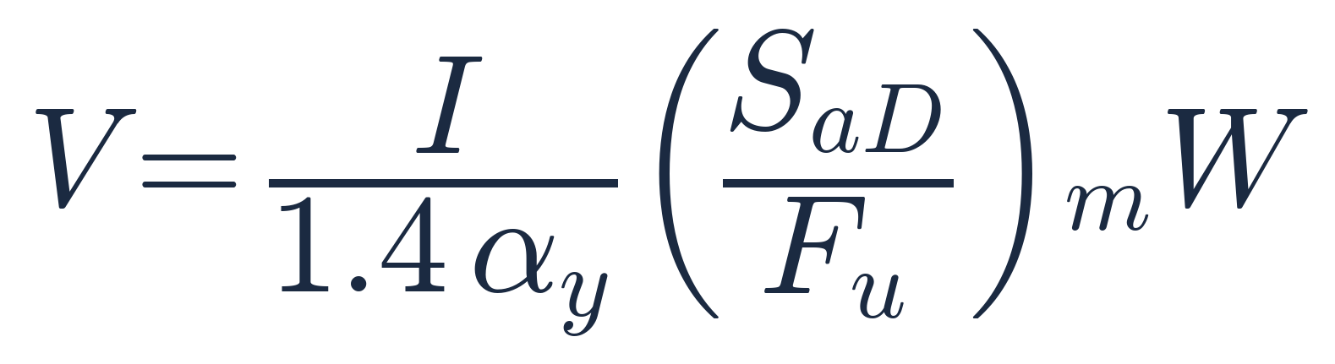

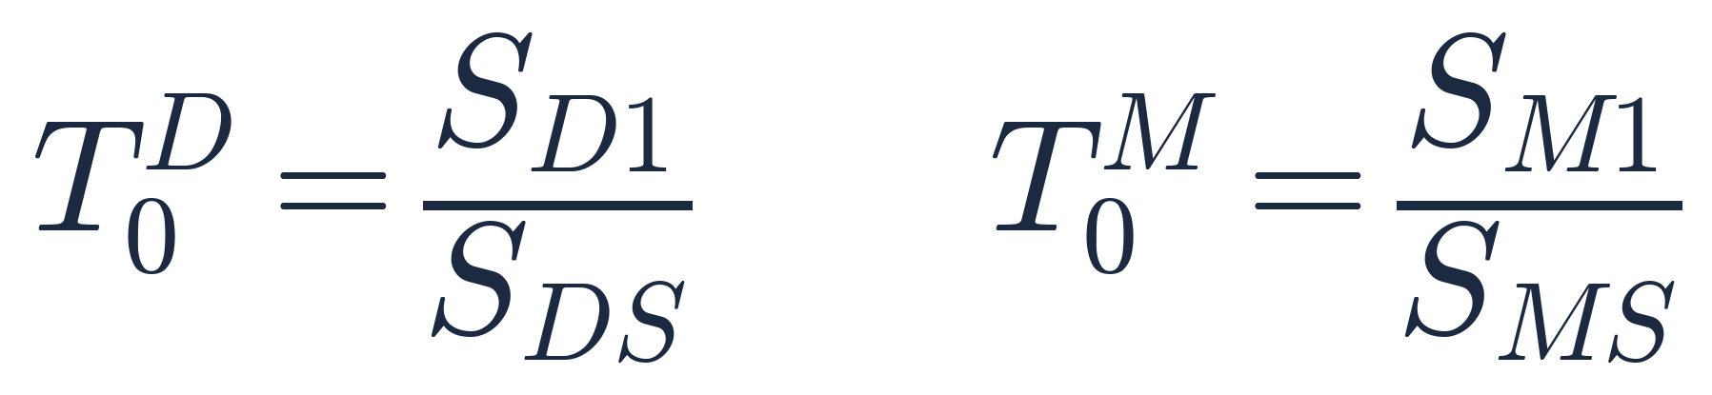
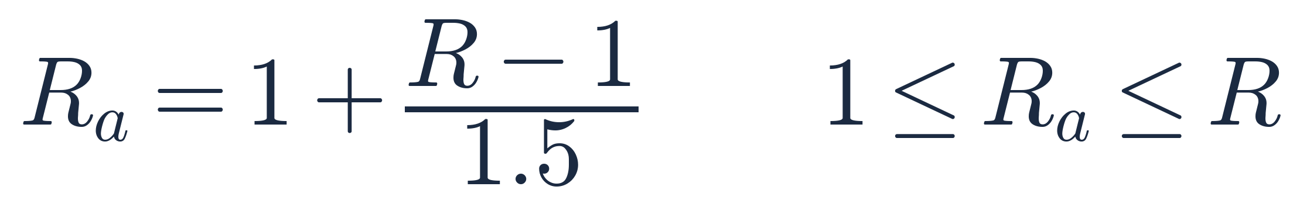
FORMULA 1
V 的骨架與工址譜參數
設計地震力（式 2-3）
工址譜加速度係數（式 2-4-1/2）
轉角週期（式 2-6-1/2）
容許韌性容量（式 2-10）
αy 為起始降伏地震力放大倍數（未做非線性分析時保守取 1.0）；I 依建築物用途類別為 1.0 / 1.25 / 1.5。

Slide 5
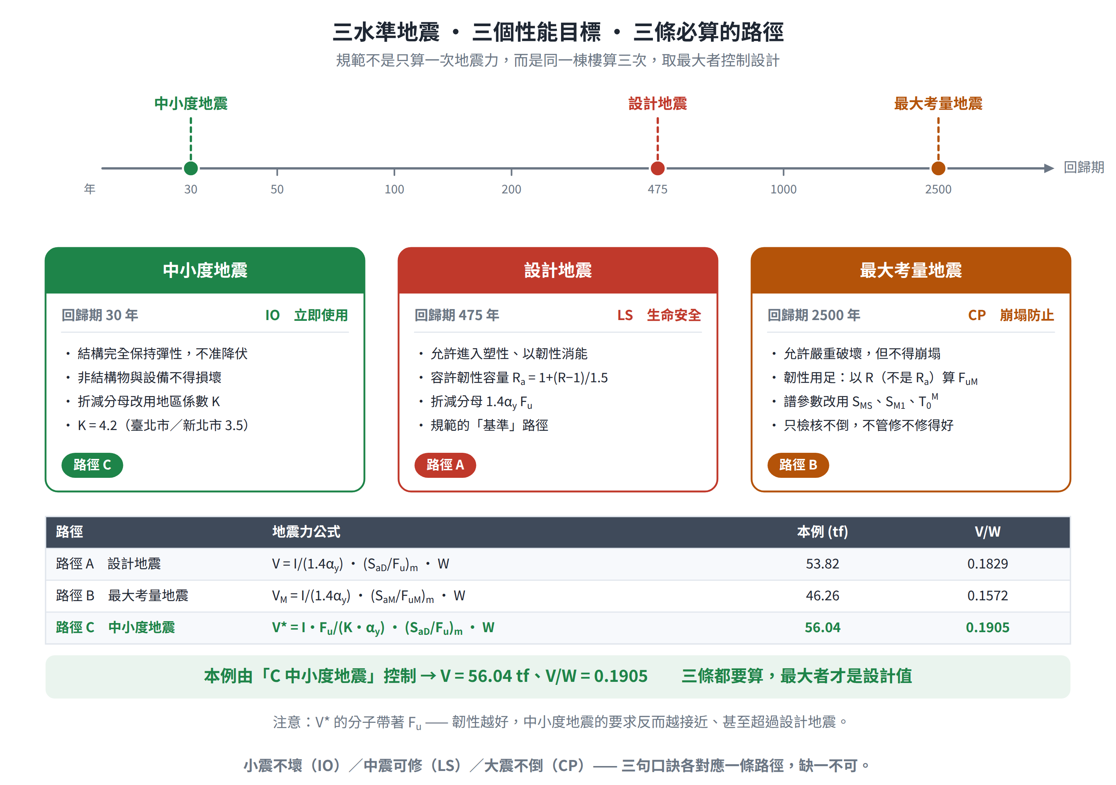
THREE LEVELS
三水準地震、三個性能目標、三條路徑
同一棟樓要算三次：中小度（30 年、IO）、設計（475 年、LS）、最大考量（2500 年、CP）。三條路徑取最大者控制。

Slide 6
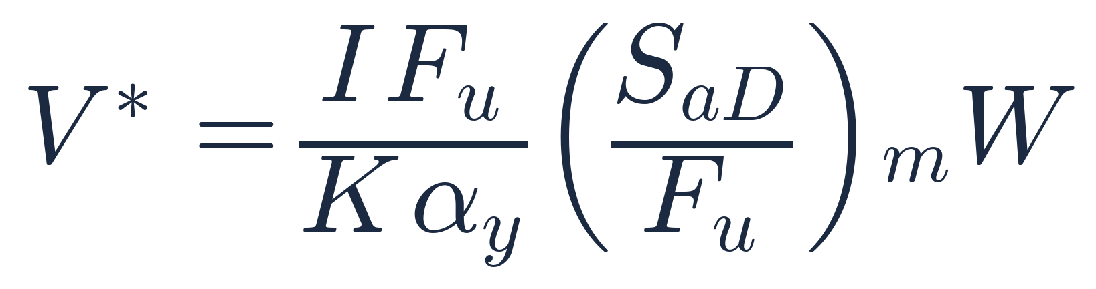
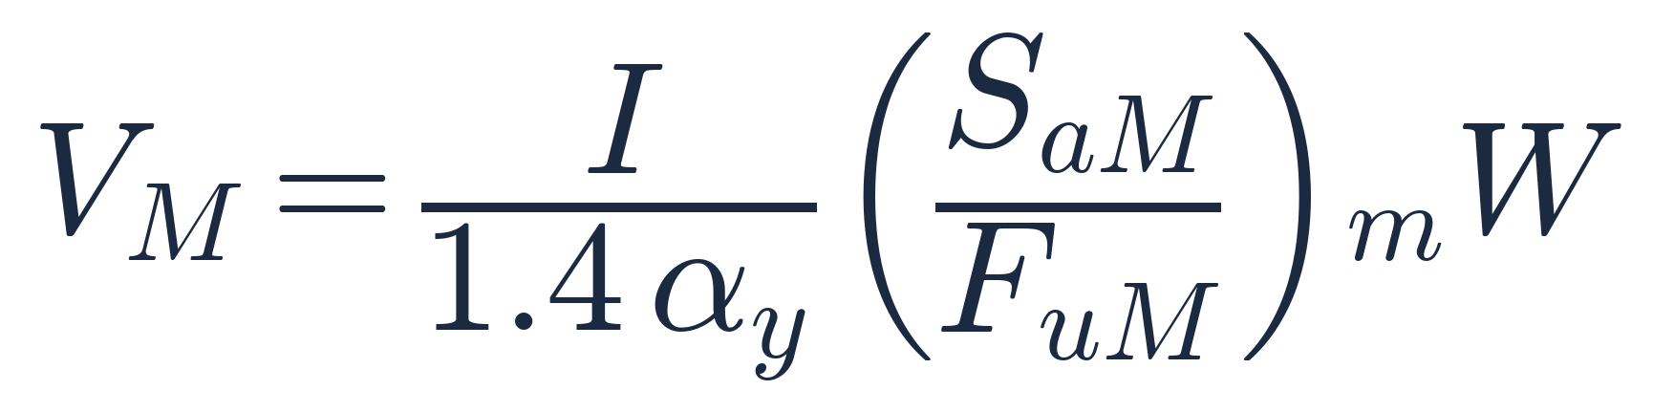
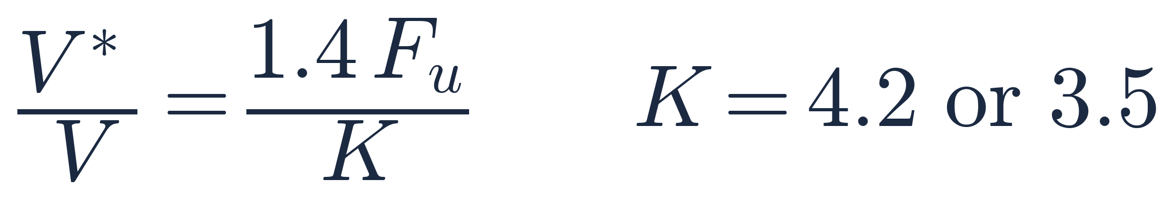
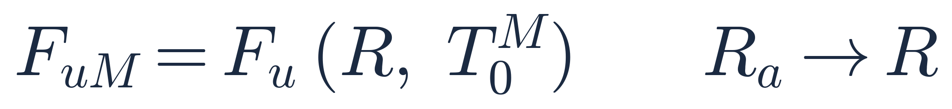
FORMULA 2
另外兩條路徑與那條判準
中小度地震（式 2-13a/b）
最大考量地震（式 2-13c）
誰控制？
最大考量的折減係數
V* 的分子帶著 Fᵤ —— 這是整個單元最容易被忽略的細節：韌性越好，中小度地震的要求反而越高。K 為地區係數（臺北市／新北市 3.5，其餘 4.2）。

Slide 7
①
微型例題
工址譜參數：從震區係數到轉角週期
條件 臺中市西屯區、一般工址、第二類地盤；查表 2-1 得 SSᴰ = 0.80、S₁ᴰ = 0.45、SSᴹ = 1.00、S₁ᴹ = 0.55
① 查工址放大係數
② 算設計地震的工址譜
第二類地盤：SSᴰ = 0.80 → Fₐᴰ = 1.00（表中確值，不必內插）
S₁ᴰ = 0.45 → Fᵥᴰ = 1.20
提醒：Fₐ 管短週期段的高度，Fᵥ 管中長週期段 —— 地盤越軟 Fᵥ 越大。
SDS = Fₐᴰ · SSᴰ = 1.00 × 0.80 = 0.800
SD1 = Fᵥᴰ · S₁ᴰ = 1.20 × 0.45 = 0.540
③ 算最大考量地震的工址譜
④ 轉角週期
Fₐᴹ = 1.00、Fᵥᴹ = 1.10
SMS = 1.000、SM1 = 0.605
注意：Fᵥ 隨 S₁ 增大而遞減（表 2-3），所以 S₁ᴹ 較大反而配到較小的 Fᵥᴹ。
T₀ᴰ = SD1 / SDS = 0.540 / 0.800 = 0.6750 s
T₀ᴹ = SM1 / SMS = 0.605 / 1.000 = 0.6050 s
兩者不同 → 兩條路徑的分段點不同，不可混用。
SDS = 0.800、SD1 = 0.540、T₀ᴰ = 0.6750 s；SMS = 1.000、SM1 = 0.605、T₀ᴹ = 0.6050 s

Slide 8
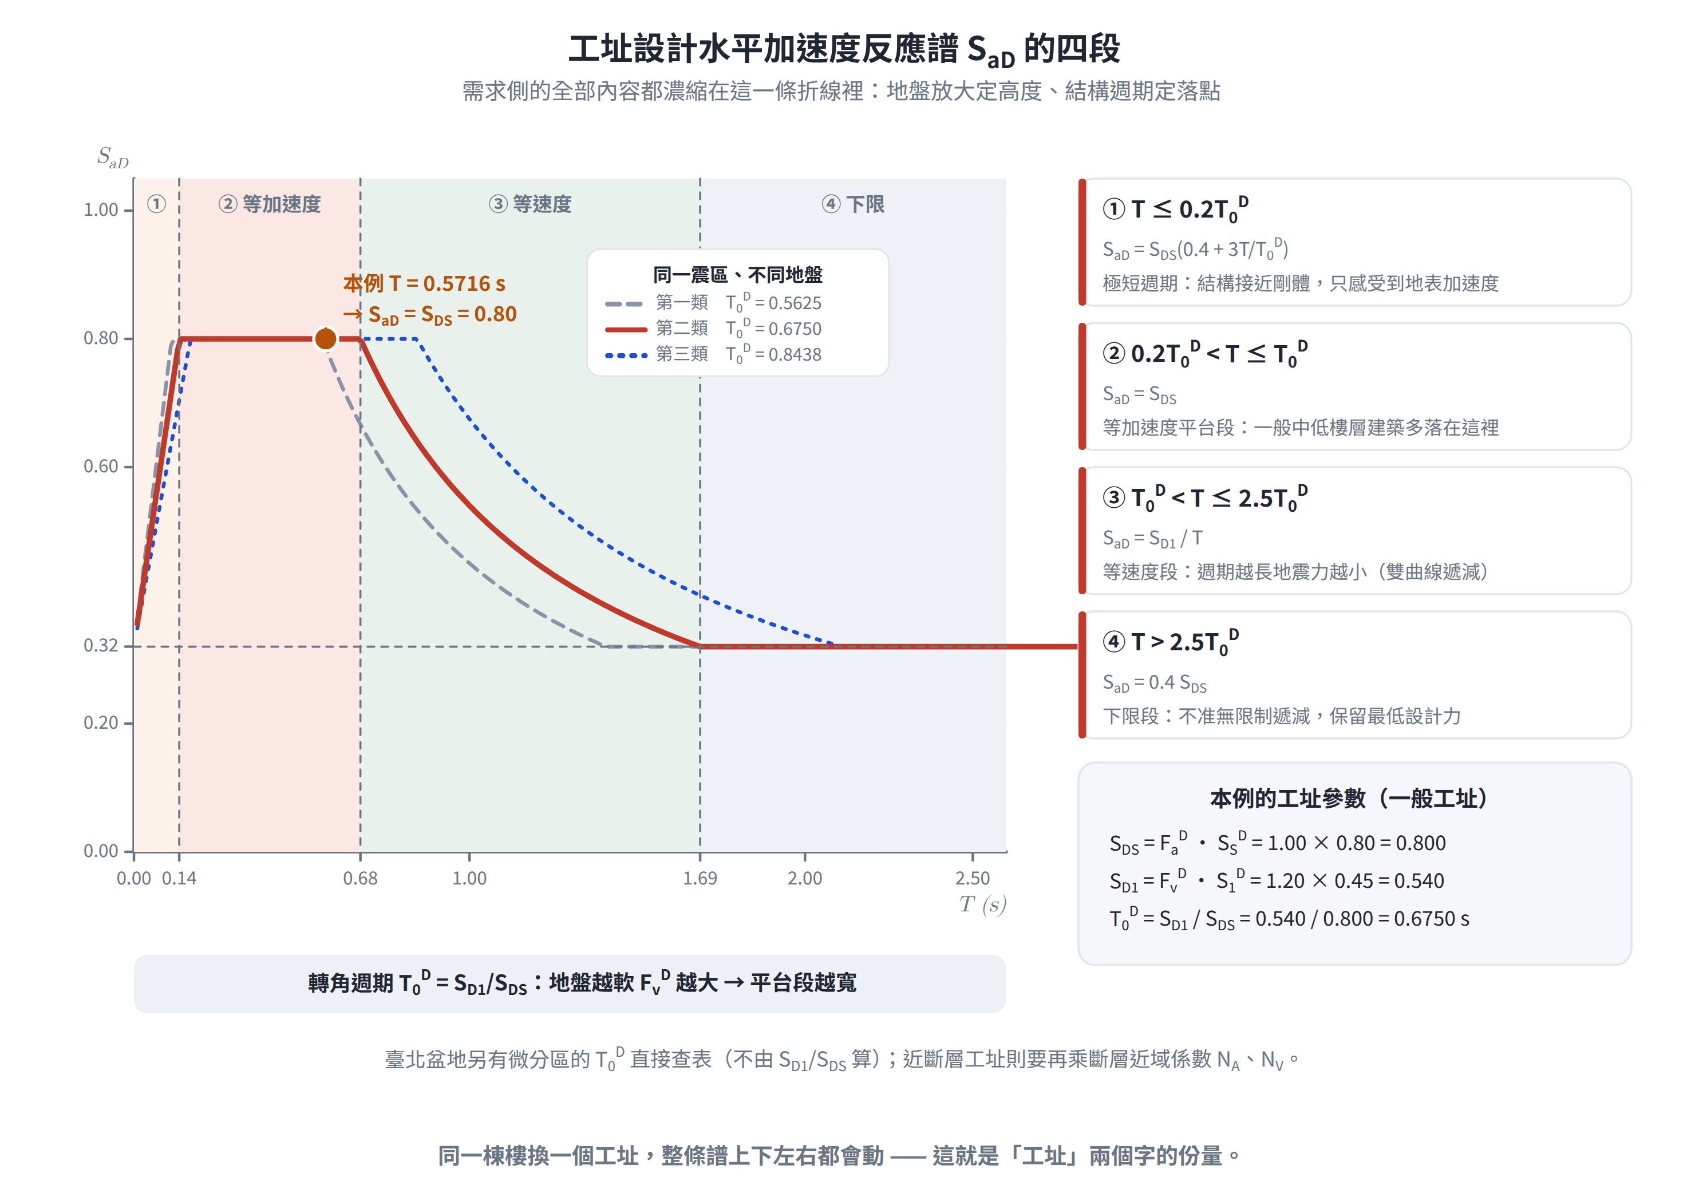
DEMAND
設計反應譜 SaD 的四段
地盤放大係數決定平台的高度與寬度，結構週期決定你落在哪一段。臺北盆地的 T₀ᴰ 由微分區直接查表，不由 SD1/SDS 推算。

Slide 9
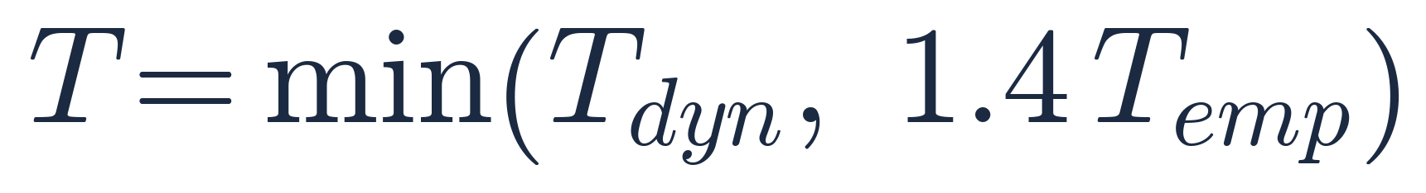
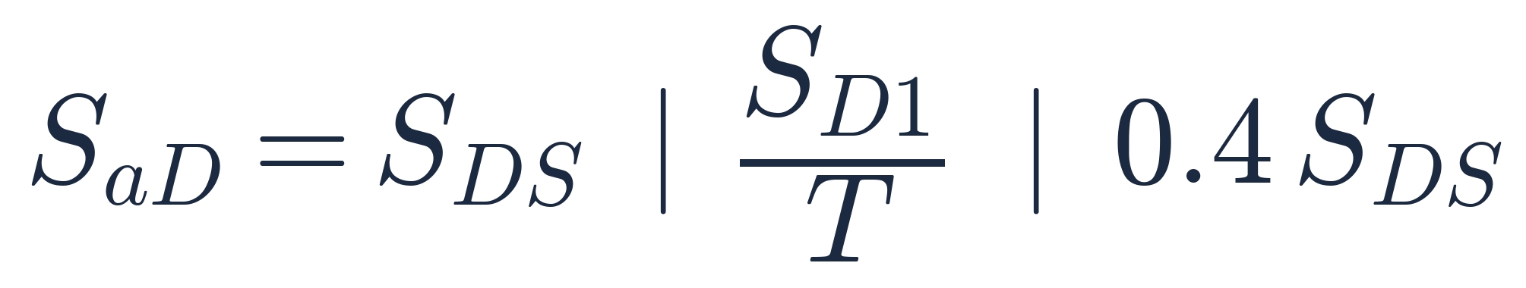
FORMULA 3
基本振動週期與反應譜分段
經驗公式（式 2-7 ~ 2-9）
1.4 倍上限（2.6 節）
反應譜第 ① 段
第 ② / ③ / ④ 段
Cₜ 依結構系統：鋼造抗彎矩構架 0.085、RC／SRC 抗彎矩構架及偏心斜撐 0.070、其他 0.050。動力分析的 T 不得超過經驗值的 1.4 倍。

Slide 10
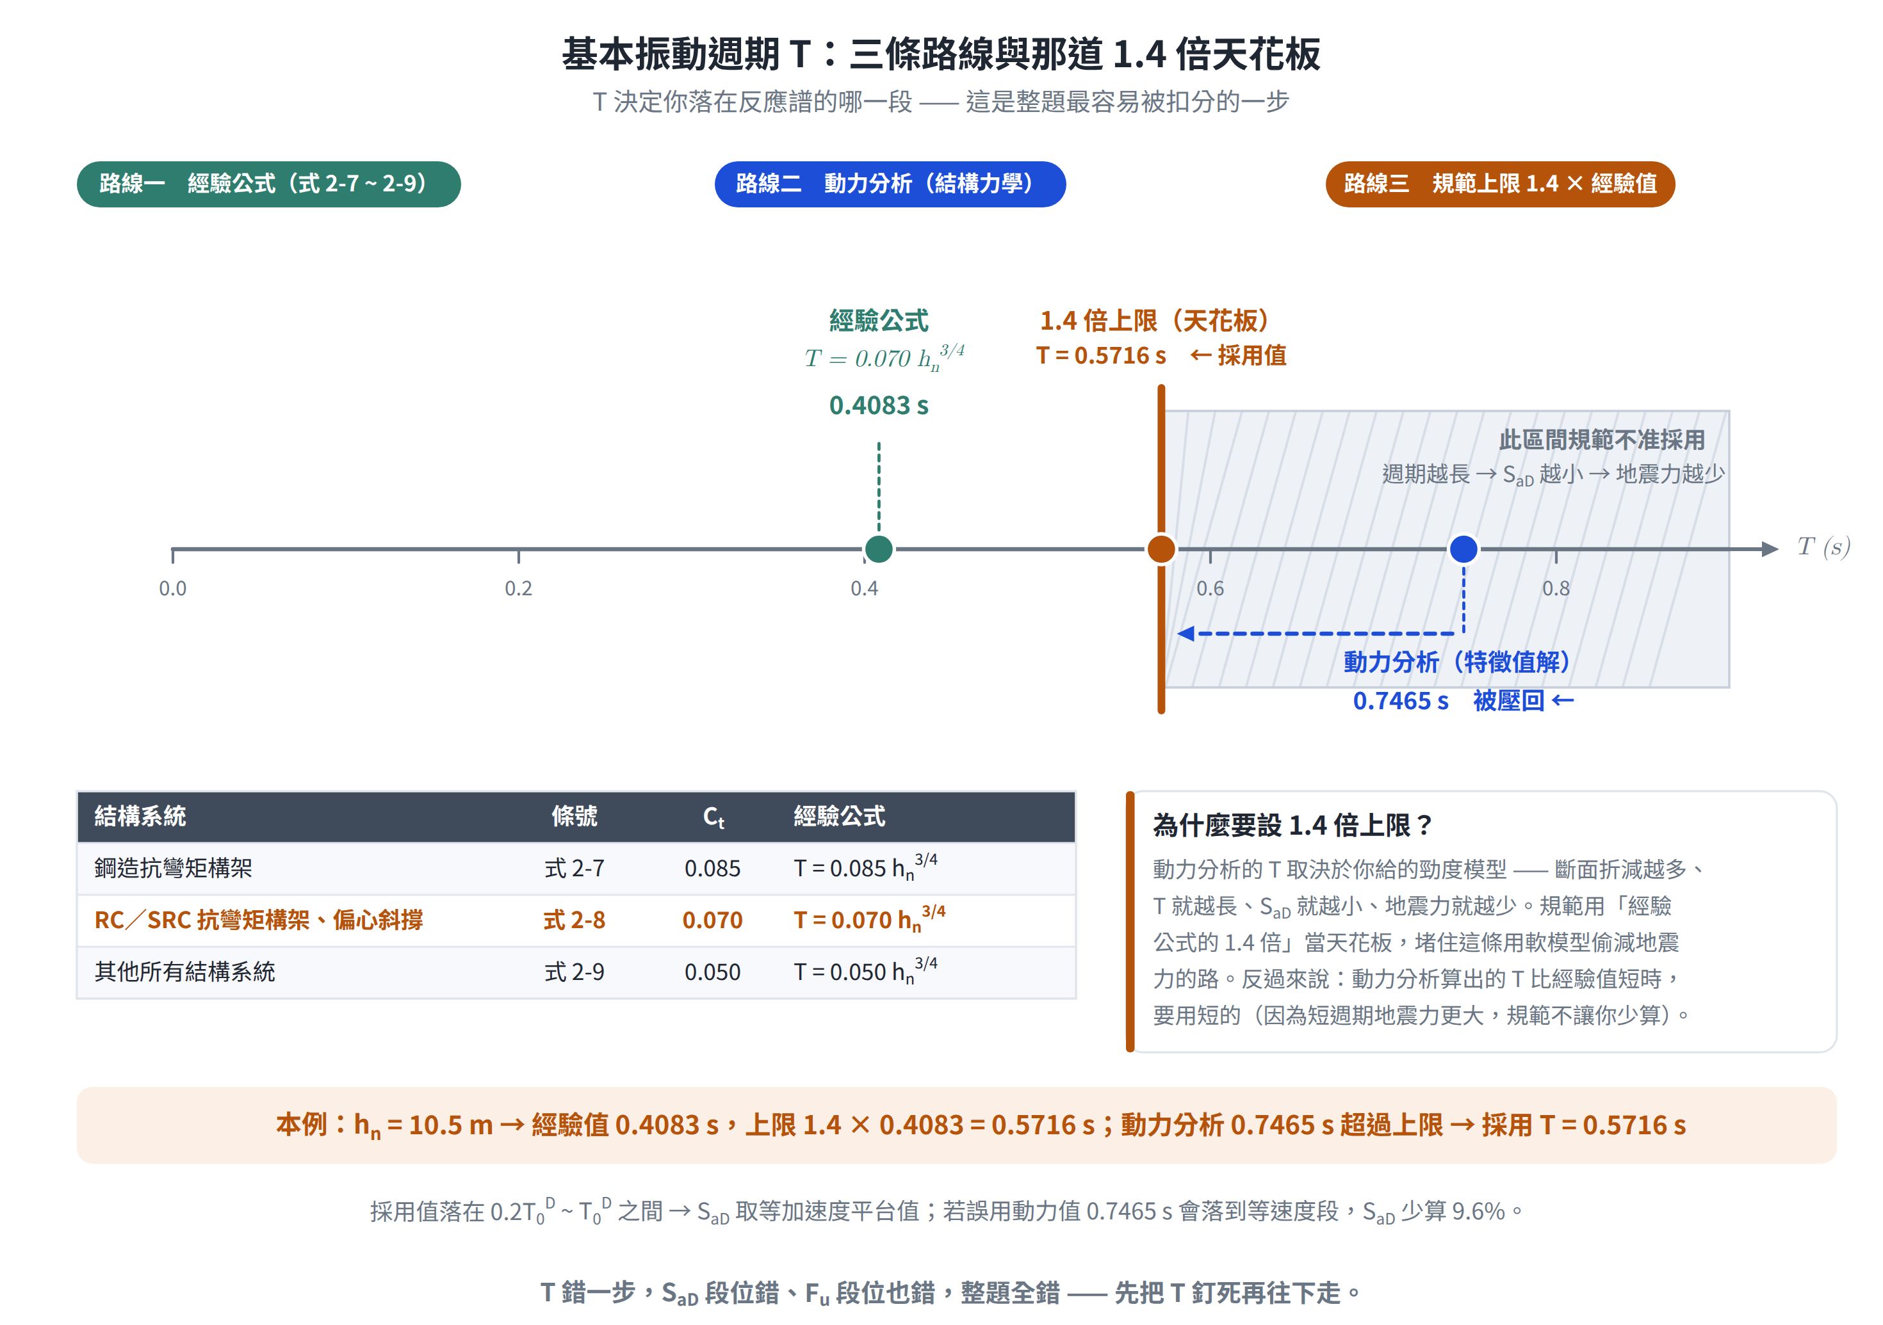
PERIOD
週期 T 的三條路線與 1.4 倍天花板
把梁柱斷面折減得越多、T 就越長、地震力就越小 —— 規範用 1.4 倍上限堵住這條路。T 錯一步，SaD 與 Fᵤ 的段位全錯。

Slide 11
②
微型例題
週期與反應譜段位：1.4 倍上限的實際效果
條件 三層 RC 特殊抗彎矩構架，樓高 3.5 m × 3 → hₙ = 10.5 m；動力分析（特徵值解）得 T₁ = 0.7465 s；承例題① T₀ᴰ = 0.6750 s
① 經驗公式（式 2-8）
② 規範上限
RC 抗彎矩構架 → Cₜ = 0.070
經驗值 T = 0.070 × 10.5^(3/4) = 0.070 × 5.8330
= 0.4083 s
上限值 = 1.4 × 經驗值 = 1.4 × 0.4083 = 0.5716 s
動力分析值 0.7465 s > 0.5716 s
→ 採用 T = 0.5716 s（被壓回）
③ 判段
④ 取值與後果
0.2T₀ᴰ = 0.1350 T₀ᴰ = 0.6750
0.1350 < T = 0.5716 ≤ 0.6750
→ 落在第 ② 段（等加速度平台）
SaD = SDS = 0.800
若誤用動力值 0.7465 s → 落到第 ③ 段
SaD = SD1/T = 0.7234，少算 9.6%
—— 這一步是本題最大的失分點。
T = 0.5716 s（受 1.4 倍上限控制）→ 落在等加速度平台段 → SaD = 0.800

Slide 12
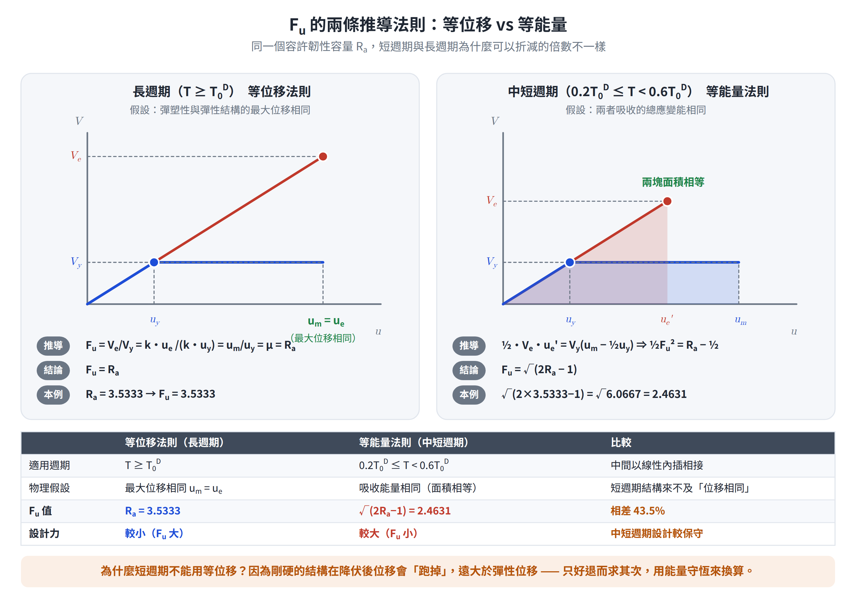
DUCTILITY
Fᵤ 的兩條推導法則：等位移 vs 等能量
長週期用等位移（Fᵤ = Rₐ），中短週期用等能量（Fᵤ = √(2Rₐ−1)）。同一個 Rₐ 下等能量算出的 Fᵤ 較小 → 設計力較大，中短週期較保守。

Slide 13
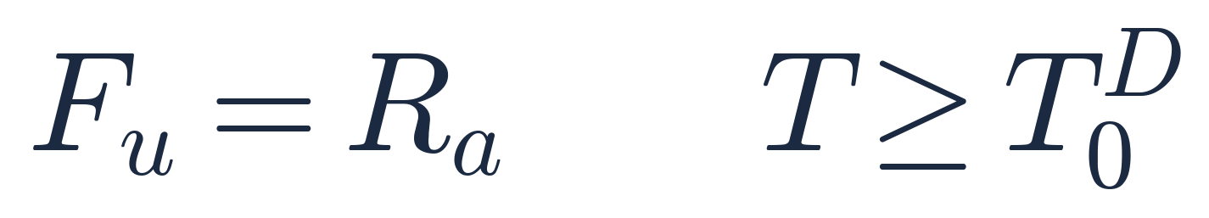
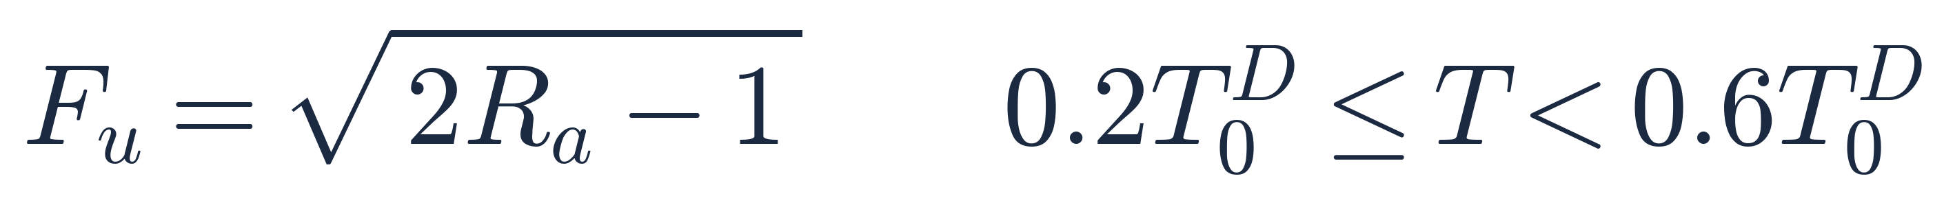
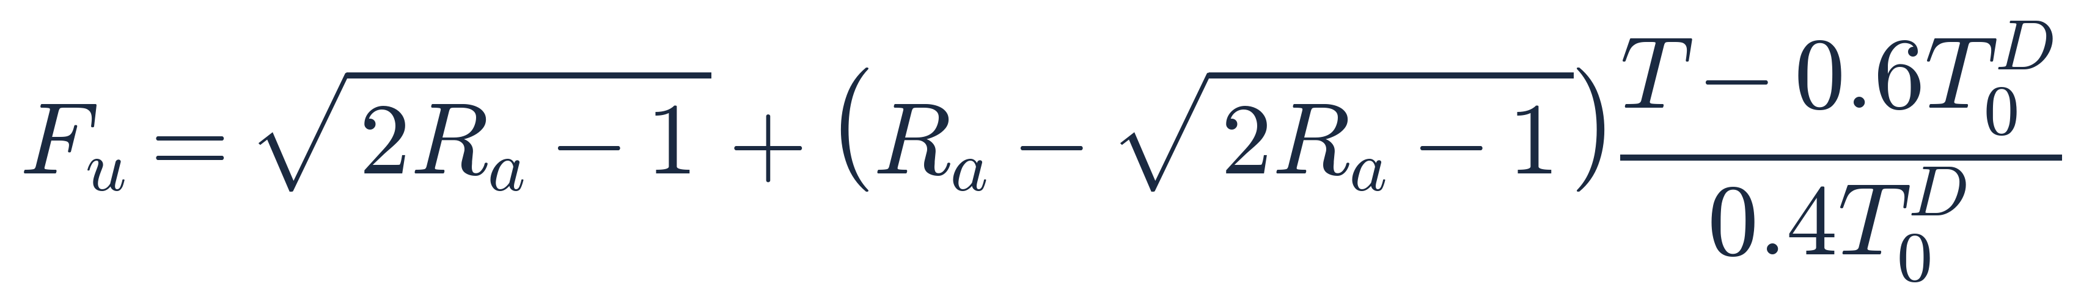
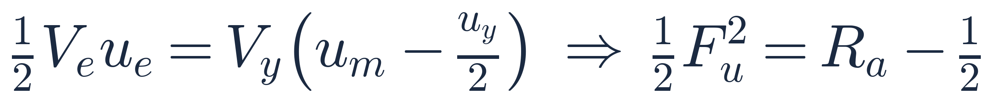
FORMULA 4
Fᵤ 的四段（式 2-12）與兩條法則
長週期段（等位移）
中短週期定值段（等能量）
過渡段（線性內插）
等能量法則的推導
T < 0.2T₀ᴰ 時再由 √(2Rₐ−1) 線性降到 1（極短週期沒有位移可以消能）。最大考量地震以 R 取代 Rₐ、以 T₀ᴹ 取代 T₀ᴰ。

Slide 14
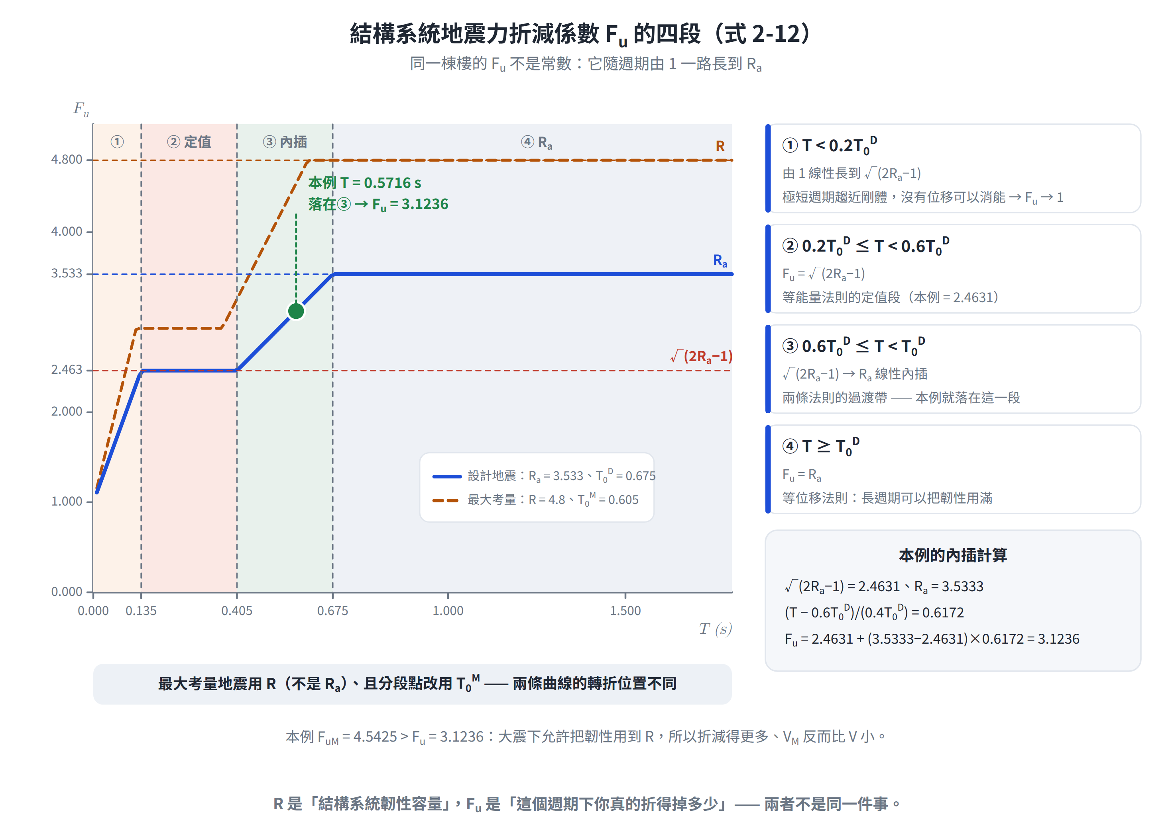
DUCTILITY
Fᵤ 隨週期的四段曲線
R 是「結構系統韌性容量」（查表 1-3 的定值），Fᵤ 是「在這個週期下你真的折得掉多少」—— 兩者不是同一件事。

Slide 15
③
微型例題
Rₐ 與 Fᵤ：落在內插段怎麼算
條件 RC 特殊抗彎矩構架（表 1-3）R = 4.8，無高度限制；承例題② T = 0.5716 s、T₀ᴰ = 0.6750 s
① 容許韌性容量（式 2-10）
② 判段
Rₐ = 1 + (R − 1)/1.5 = 1 + (4.8 − 1)/1.5
= 3.5333
注意：Rₐ 永遠小於 R —— 設計地震只讓你用「打折過的韌性」。
0.2T₀ᴰ = 0.1350 0.6T₀ᴰ = 0.4050 T₀ᴰ = 0.6750
0.4050 ≤ T = 0.5716 < 0.6750
→ 落在第 ③ 段（線性內插）
③ 內插
④ 最大考量地震的 FuM
√(2Rₐ − 1) = √6.0667 = 2.4631
內插比例 = (T − 0.6T₀ᴰ)/(0.4T₀ᴰ) = 0.6172
Fᵤ = 2.4631 + (3.5333 − 2.4631) × 0.6172 = 3.1236
改用 R = 4.8、T₀ᴹ = 0.6050 s
0.6T₀ᴹ = 0.3630 ≤ T < 0.6050 → 同樣是內插段
√(2R − 1) = 2.9326 → FuM = 4.5425
R = 4.8 → Rₐ = 3.5333 → Fᵤ = 3.1236（設計地震）；FuM = 4.5425（最大考量地震）

Slide 16
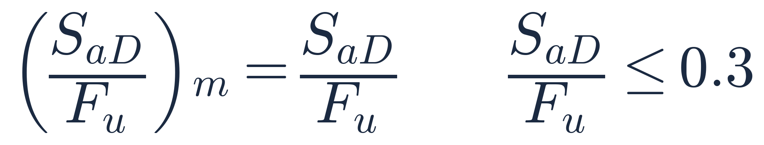
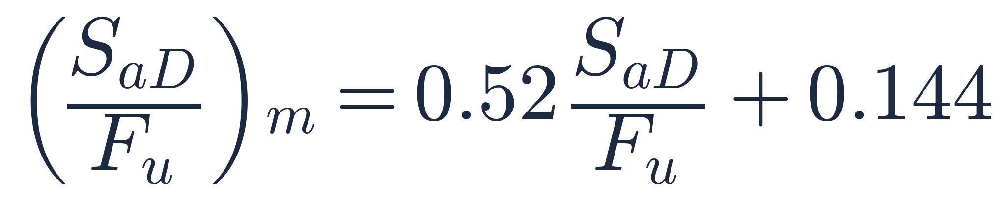
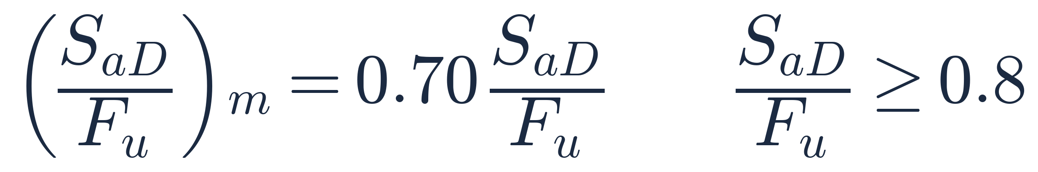
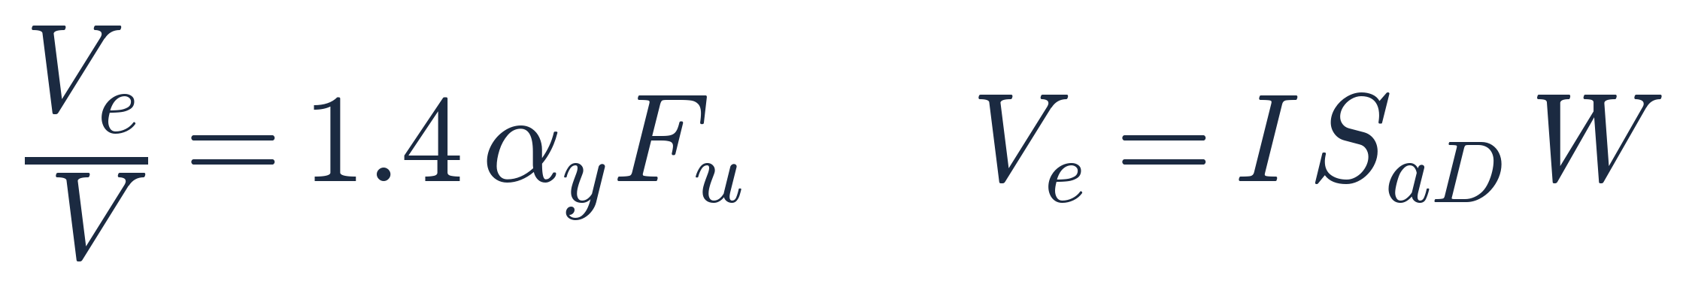
FORMULA 5
修正係數 (SaD/Fᵤ)ₘ 與折減倍率
第 ① 段：不修正
第 ② 段：過渡
第 ③ 段：打七折
V 與彈性需求的倍率
0.3 與 0.8 是兩個硬分界。最大考量地震的 (SaM/FuM)ₘ 用同一組三段式（式 2-13d）。

Slide 17
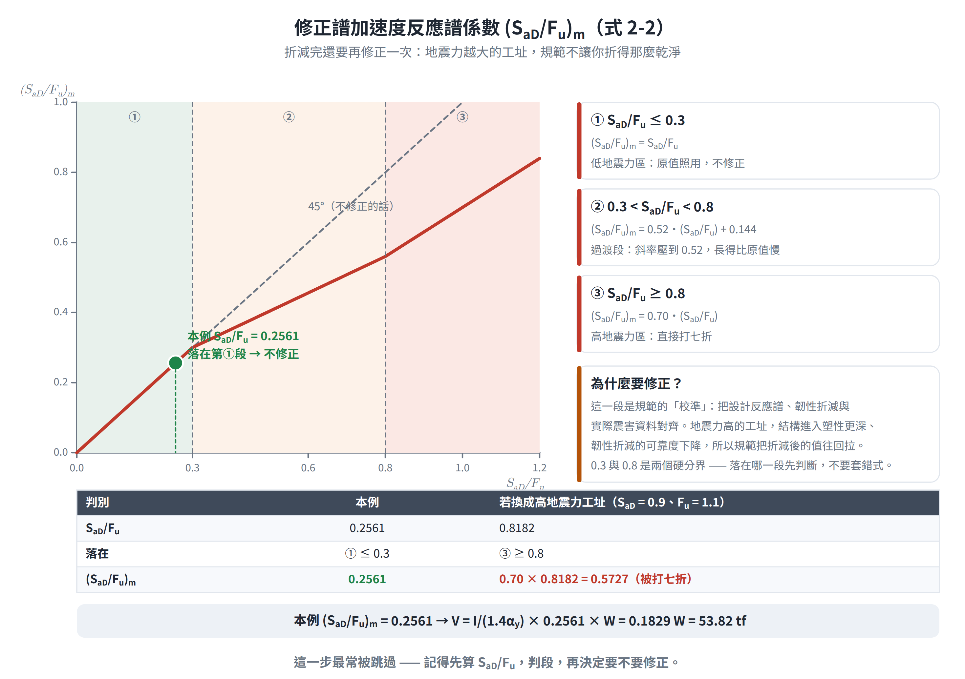
CALIBRATION
修正譜加速度反應譜係數的三段
這是規範把「設計反應譜 × 韌性折減」與實際震害資料對齊的校準步驟 —— 最常被考生整段跳過。

Slide 18
④
微型例題
三條路徑：誰控制設計？
條件 I = 1.0（第四類建築物）、αy = 1.0、K = 4.2（非臺北市／新北市）、ΣW = 294.20 tf；承前 SaD = 0.800、Fᵤ = 3.1236、SaM = 1.000、FuM = 4.5425
① 修正係數
② 路徑 A：設計地震
SaD/Fᵤ = 0.800 / 3.1236 = 0.2561 ≤ 0.3
→ (SaD/Fᵤ)ₘ = 0.2561（不修正）
SaM/FuM = 0.2201 ≤ 0.3 → 同樣不修正
V = I/(1.4αy) × (SaD/Fᵤ)ₘ × W
= 1/(1.4 × 1.0) × 0.2561 × 294.20
= 53.82 tf （V/W = 0.1829）
③ 路徑 B / C
④ 取控制值與自檢
VM = 1/(1.4 × 1.0) × 0.2201 × 294.20 = 46.26 tf
V* = I·Fᵤ/(K·αy) × (SaD/Fᵤ)ₘ × W
= 3.1236/4.2 × 0.2561 × 294.20 = 56.04 tf
max(53.82, 46.26, 56.04) = 56.04 tf → 由中小度地震控制
判準驗算：V*/V = 1.4Fᵤ/K = 1.4 × 3.1236/4.2 = 1.0412 > 1 ✓
V/W = 0.1905，落在 0.10 ~ 0.25 合理帶內 ✓
V = 56.04 tf、V/W = 0.1905，由路徑 C（中小度地震）控制 —— 因為 Fᵤ = 3.124 > K/1.4 = 3.0

Slide 19
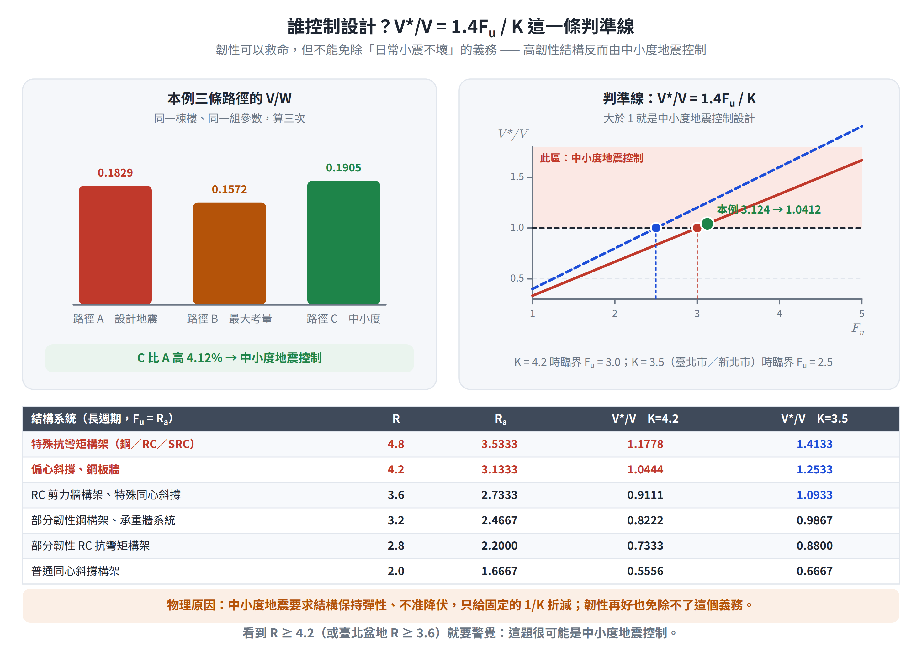
WHO CONTROLS
V*/V = 1.4Fᵤ / K 這一條判準線
K = 4.2 時臨界 Fᵤ = 3.0（對應 R ≈ 4.0）；臺北市／新北市 K = 3.5 時臨界 Fᵤ = 2.5（對應 R ≈ 3.25）。看到高韌性系統就要先懷疑中小度地震控制。

Slide 20
SOP
5
等效靜力法的五步驟
計算題骨幹
從工址資料到樓層側力與基底彎矩
查 SSᴰ / S₁ᴰ
查 Fₐ / Fᵥ
SDS、SD1
T₀ᴰ = SD1/SDS
T：經驗公式 Cₜ hₙ⁰.75
判段 → SaD
動力分析值 ≤ 1.4 倍上限
取三者最大
→ 設計 V
A：V B：VM
(SaD/Fᵤ)ₘ
三段修正
R → Rₐ
判段 → Fᵤ
C：V*（分子含 Fᵤ）
Fₜ → Fᵢ → Vᵢ → M₀
接著做 Fₜ = 0.07TV（T > 0.7 s、≤ 0.25V）；Fᵢ 按 wᵢ hᵢ 分配；再做三道獨立檢核。
四個必check
V/W 0.10 ~ 0.25
ΣFᵢ + Fₜ = V
V₁ = V
h̄/H 0.67 ~ 0.78

Slide 21
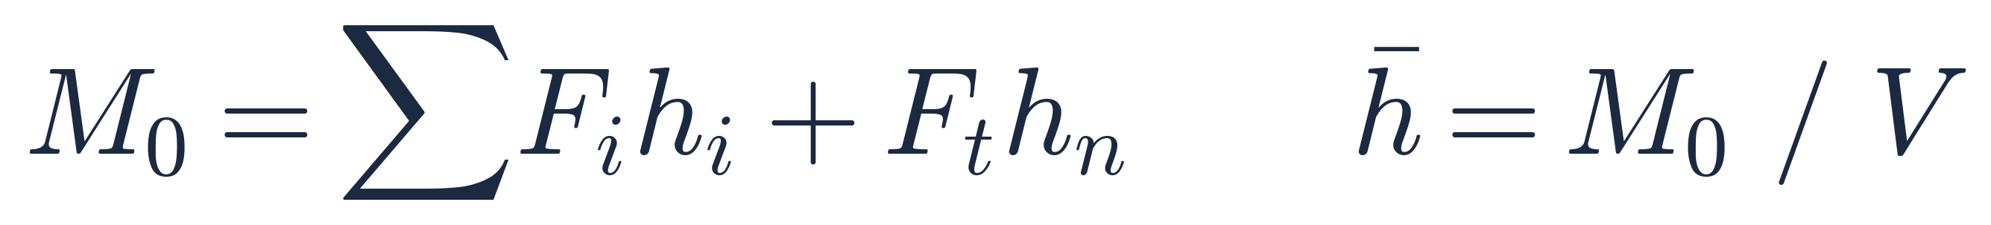
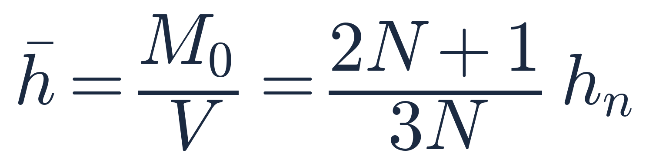
FORMULA 6
豎向分配與基底彎矩
頂部集中力（式 2-14）
樓層側力（式 2-15）
基底彎矩
等效作用高度（等質量等層高）
屋頂層實際受力為 Fₙ + Fₜ。h̄/hₙ = (2N+1)/3N 只在各層重量與層高相同時成立：N = 3 為 7/9 ≈ 0.778，N → ∞ 才趨近 2/3。

Slide 22
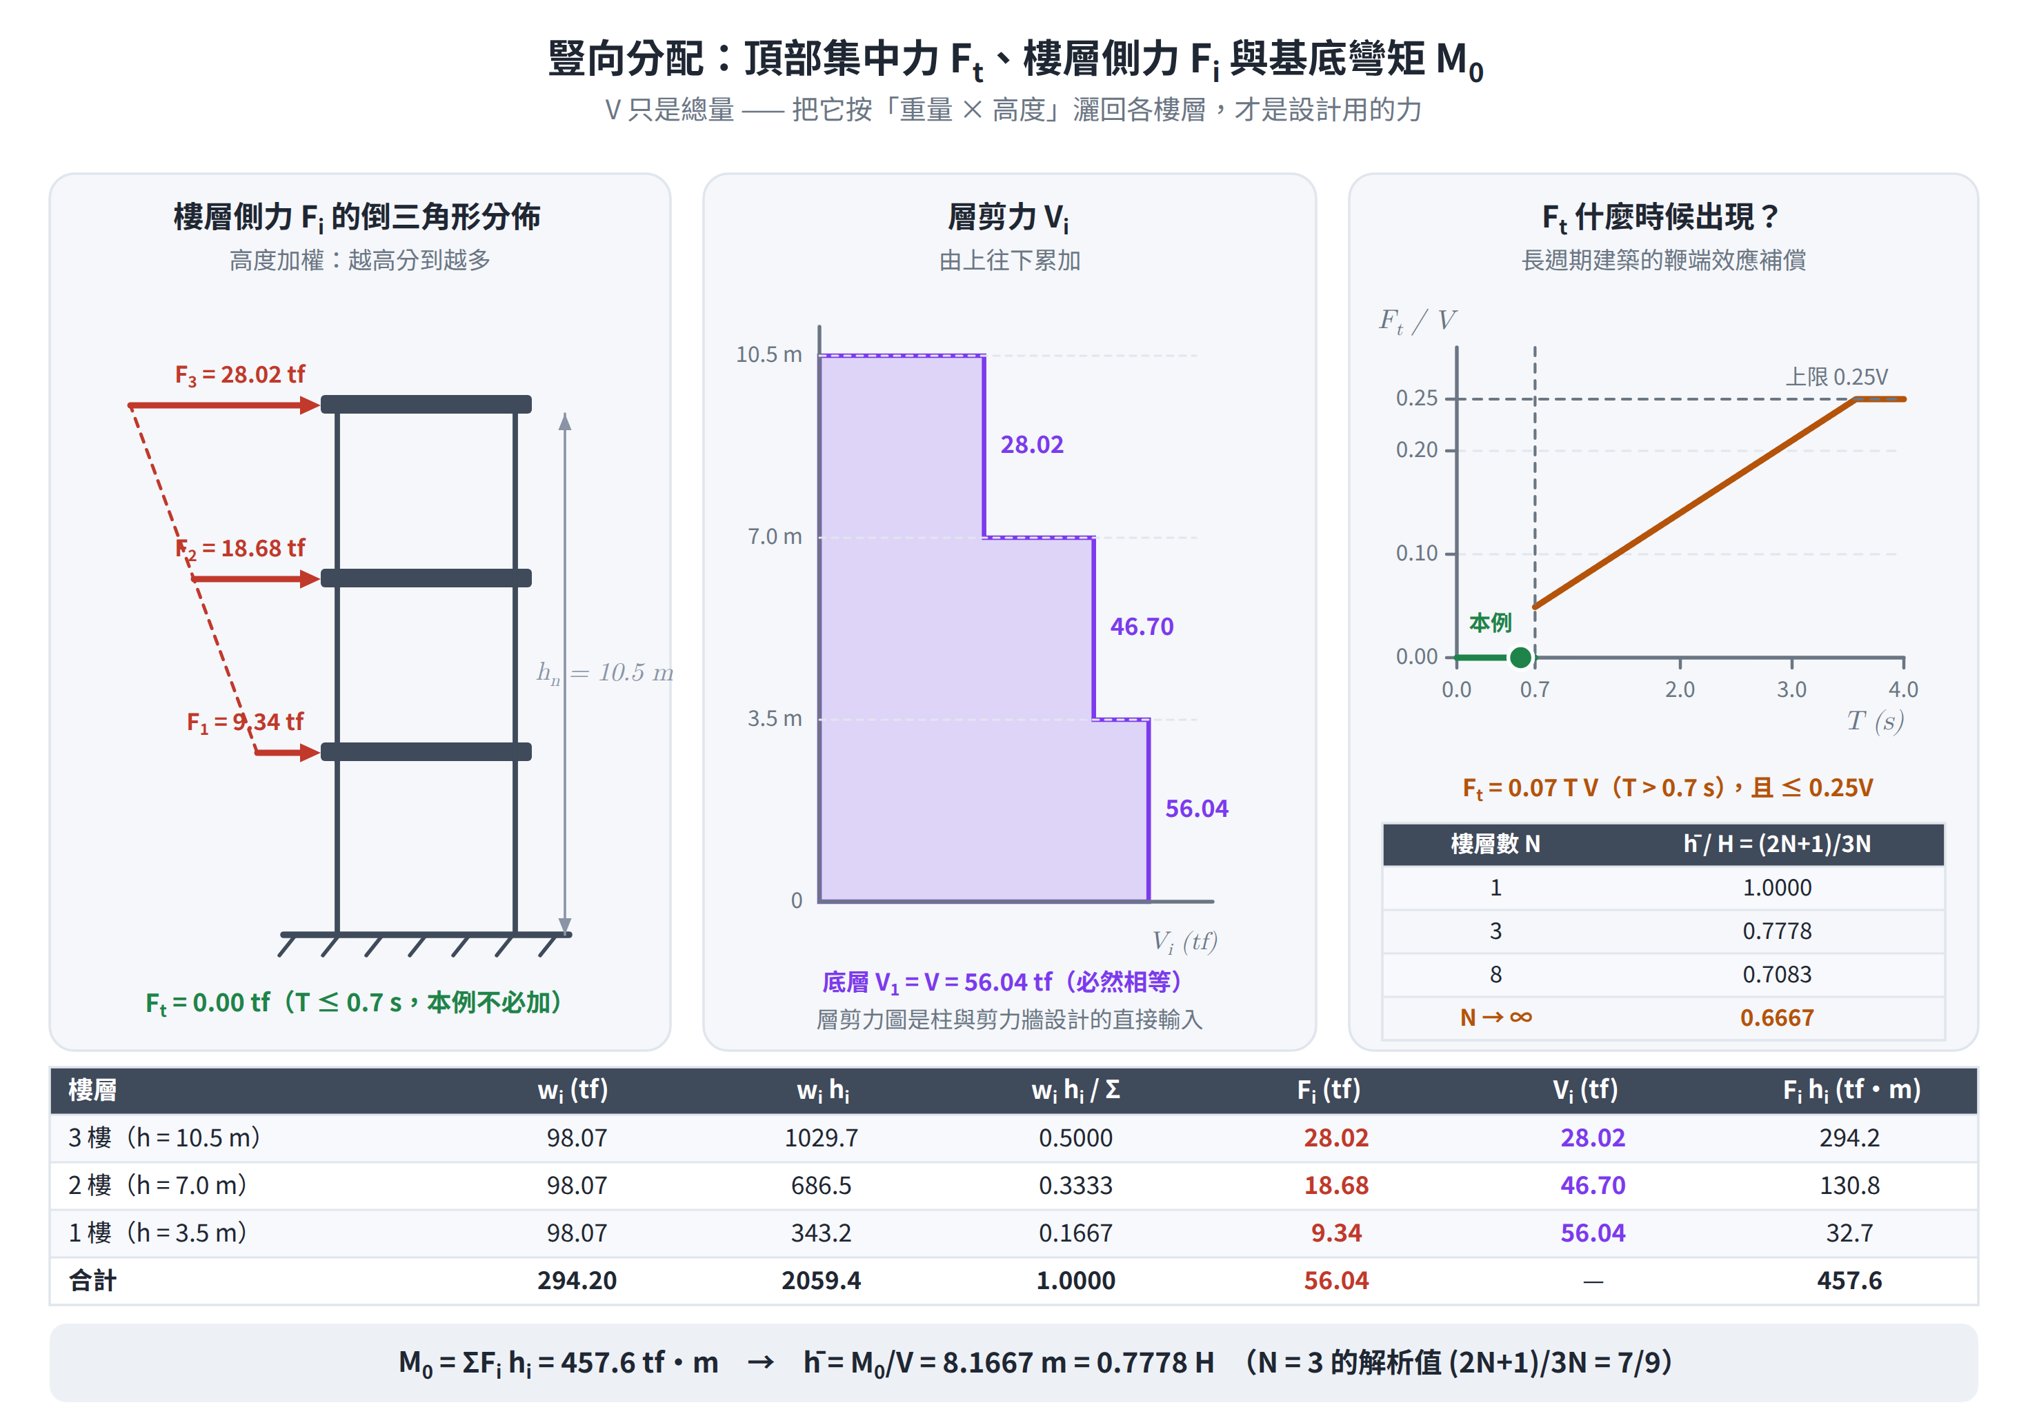
DISTRIBUTION
豎向分配：Fₜ、Fᵢ 與基底彎矩
層剪力圖才是柱與剪力牆設計的直接輸入。底層層剪力必然等於 V —— 這是最便宜的一個驗算。

Slide 23
⑤
微型例題
樓層側力、層剪力與基底彎矩
條件 承例題④ V = 56.04 tf；三層等質量屋架，每層 wᵢ = 98.07 tf、hᵢ = 3.5 / 7.0 / 10.5 m；T = 0.5716 s
① 判斷 Fₜ
② 高度加權分配
T = 0.5716 s ≤ 0.7 s → Fₜ = 0
（若 T = 1.2 s 則 Fₜ = 0.07 × 1.2 × V = 0.084V，且不得超過 0.25V）
可分配量 = V − Fₜ = 56.04 tf
Σwᵢ hᵢ = 98.07 × (3.5+7.0+10.5) = 2059.4
F₁ = (3.5/21) × V = 9.34 tf
F₂ = (7.0/21) × V = 18.68 tf
F₃ = (10.5/21) × V = 28.02 tf
③ 層剪力與自檢
④ 基底彎矩與等效高度
V₃ = 28.02、V₂ = 46.70、V₁ = 56.04 tf
自檢：ΣFᵢ + Fₜ = 56.04 = V ✓
自檢：V₁ = V ✓
M₀ = ΣFᵢ hᵢ = 32.7 + 130.8 + 294.2 = 457.6 tf·m
h̄ = M₀/V = 8.1667 m = 0.7778 hₙ
解析值 (2N+1)/3N = 7/9 = 0.7778 ✓
F = (9.34, 18.68, 28.02) tf、M₀ = 457.6 tf·m、h̄ = 0.7778 hₙ

Slide 24
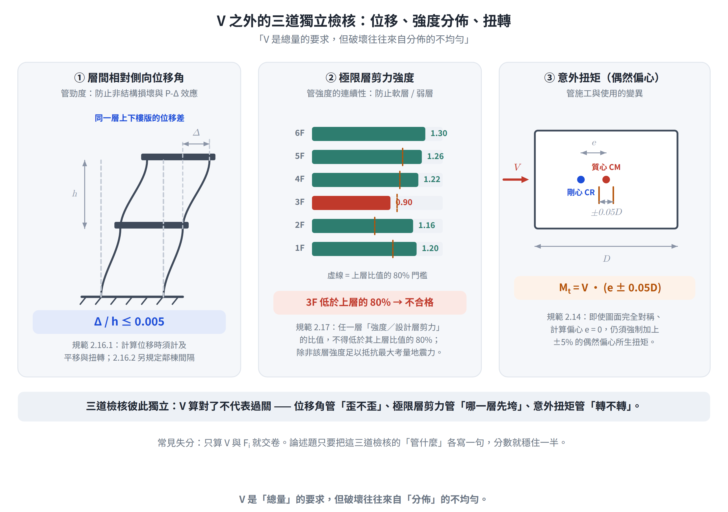
CHECKS
V 之外的三道獨立檢核
V 是「總量」的要求，但破壞往往來自「分佈」的不均勻：位移角管歪不歪、極限層剪力管哪一層先垮、意外扭矩管轉不轉。

Slide 25

FORMULA 7
三道檢核的判準式
層間相對側向位移角（2.16.1）
極限層剪力強度（2.17）
意外扭矩（2.14）
層剪力（由上往下累加）
位移計算須計及平移與扭轉；2.16.2 另規定鄰棟建築物應留設間隔。極限層剪力強度檢核的例外：該層強度足以抵抗最大考量地震力時不在此限。

Slide 26
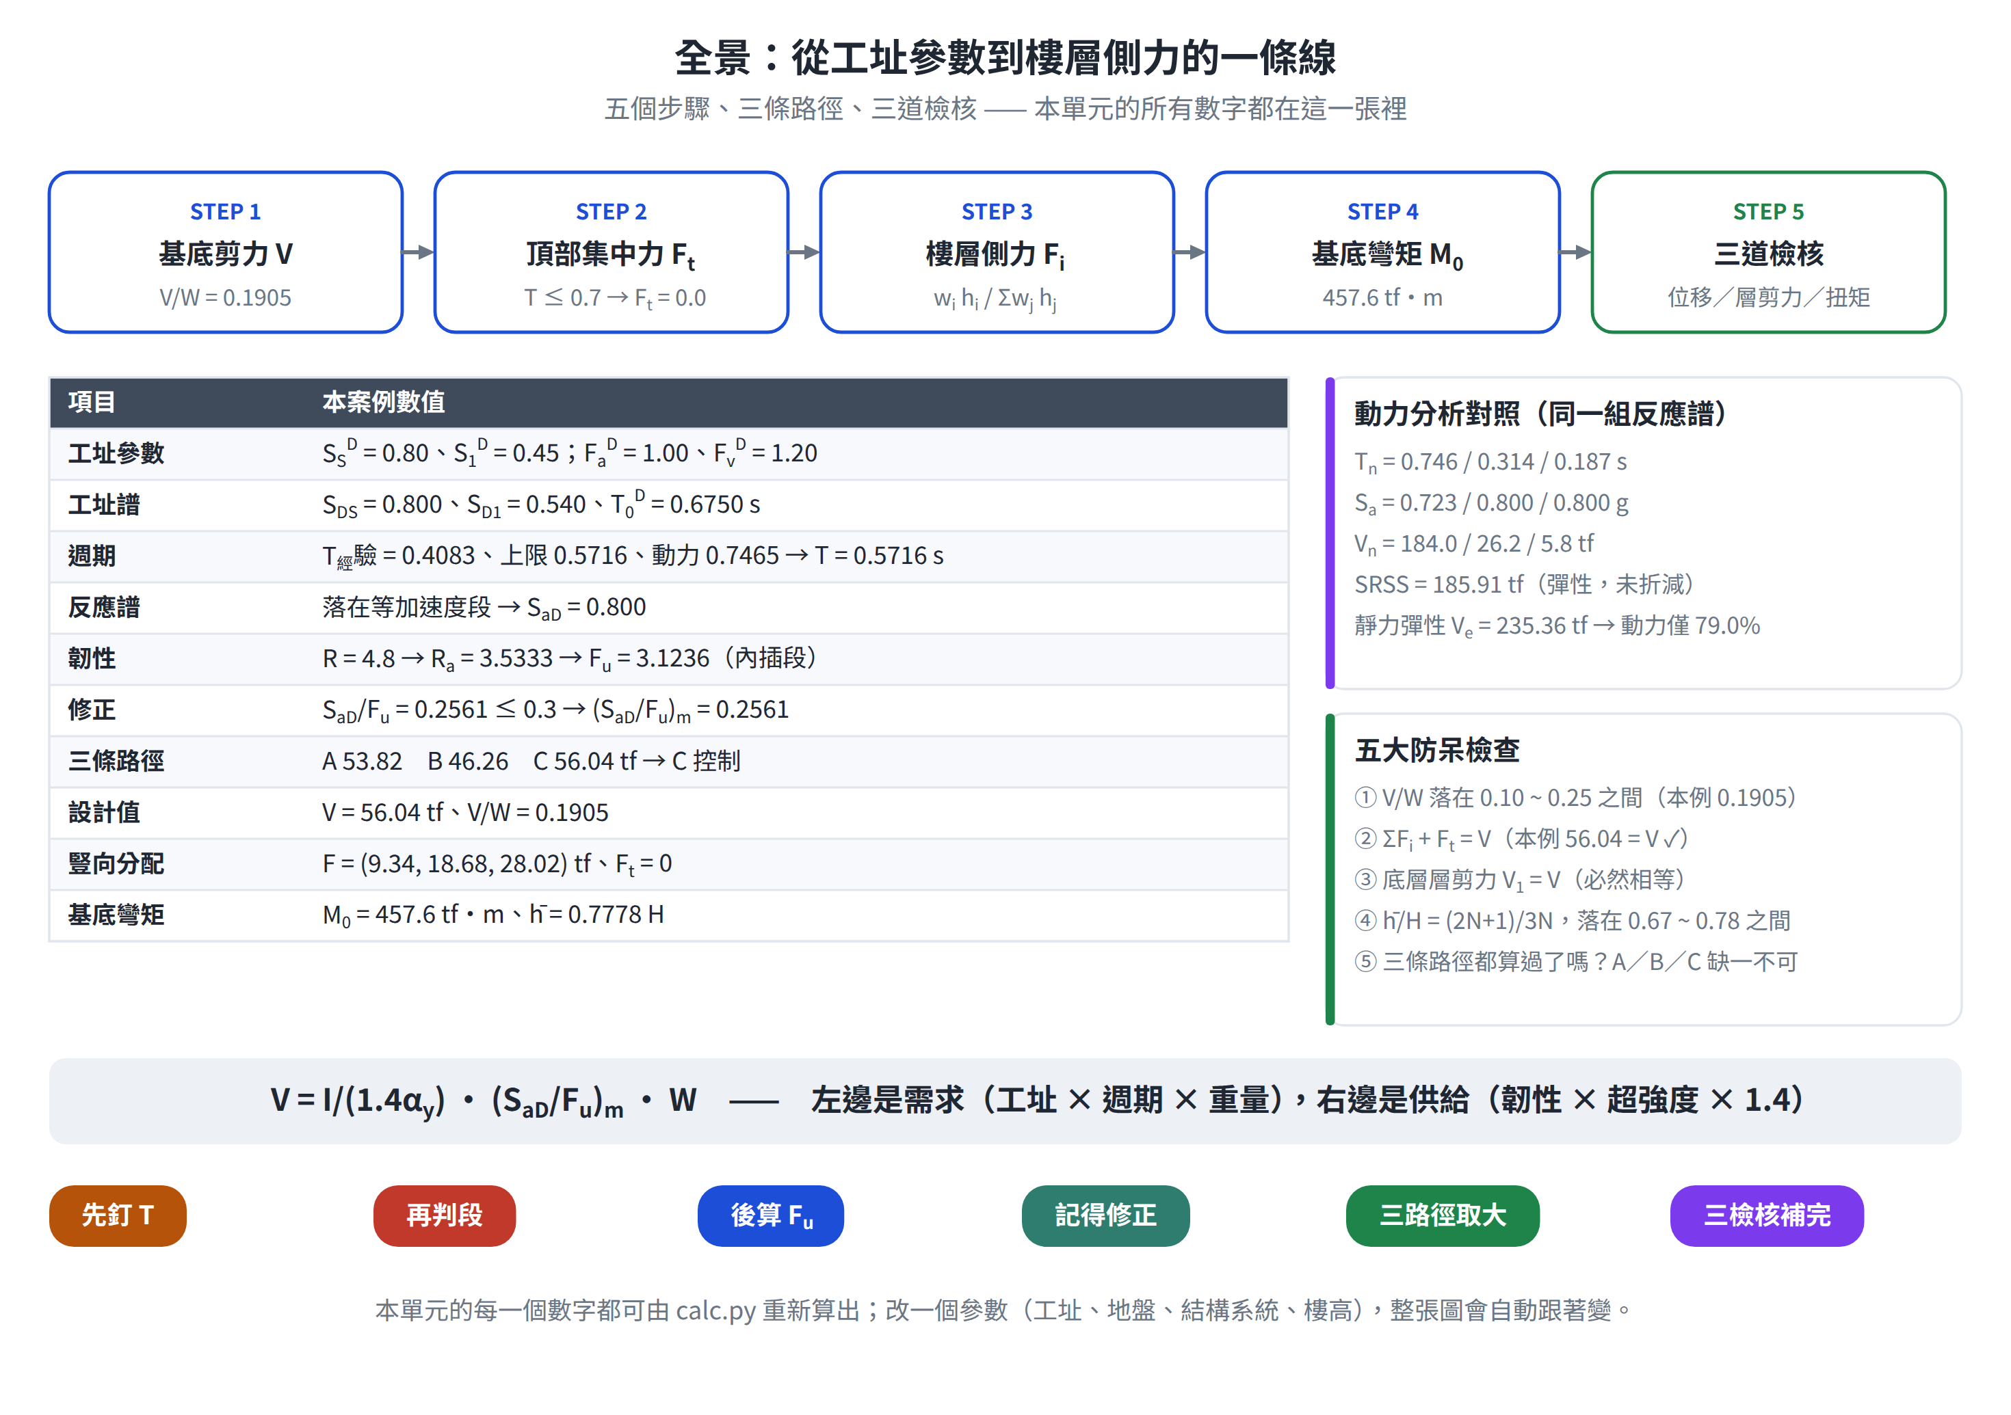
PANORAMA
全景：從工址參數到樓層側力
本單元的每一個數字都由同一份 calc.py 算出；改一個參數（工址、地盤、結構系統、樓高），整條計算鏈與所有圖都會跟著變。

Slide 27
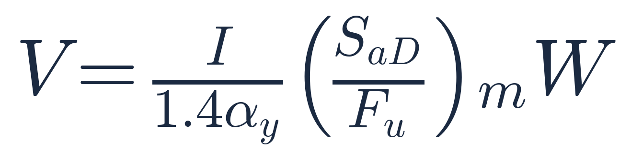
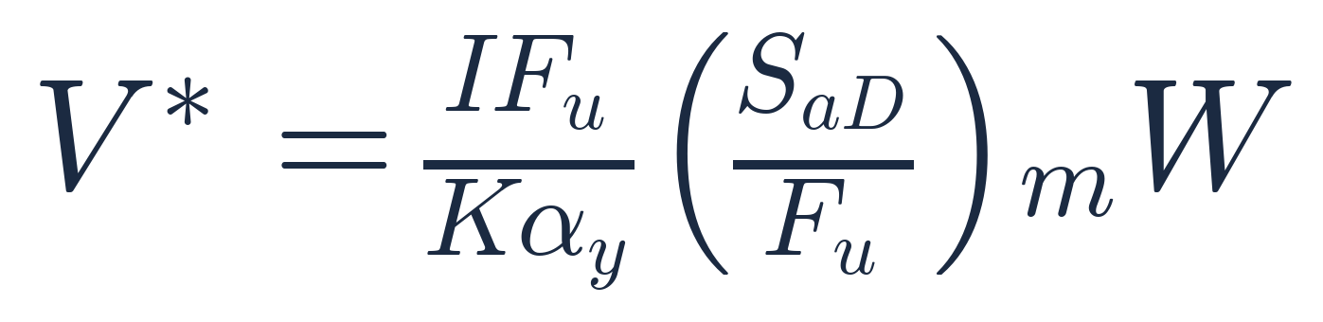
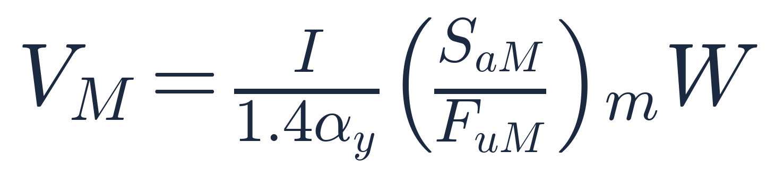
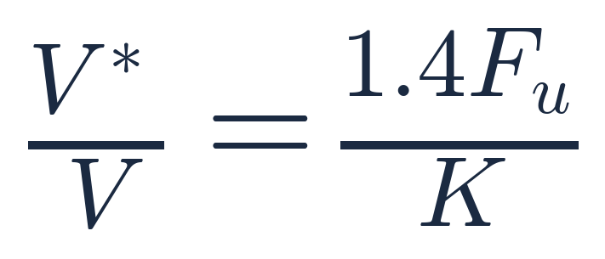

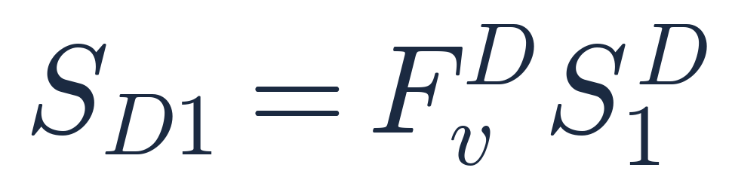

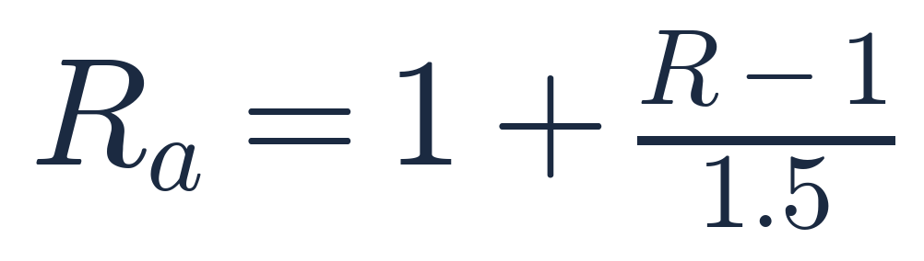
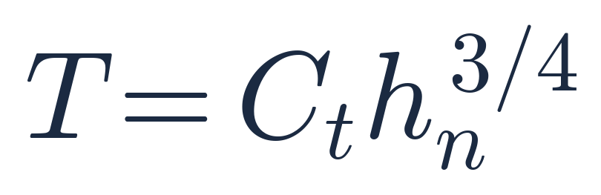


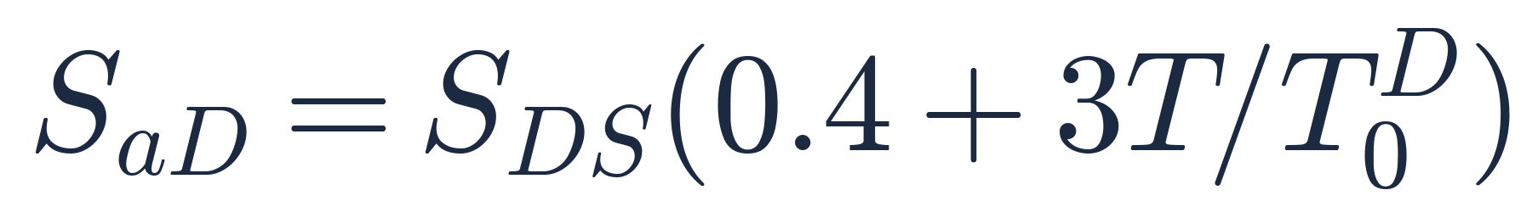


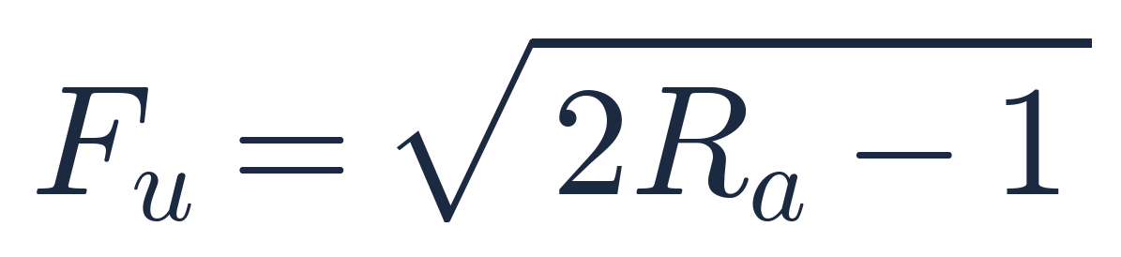
CHEAT SHEET 1/2
全公式速查：地震力與折減
設計地震 V（2-3）
中小度 V*（2-13a/b）
最大考量 VM（2-13c）
控制判準
工址短週期譜（2-4-1）
工址一秒週期譜（2-4-2）
轉角週期（2-6-1）
容許韌性容量（2-10）
經驗週期（2-7~2-9）
週期上限（2.6 節）
反應譜①上升段
反應譜②等加速度
反應譜③等速度
反應譜④下限段
Fᵤ②等能量段
Fᵤ③內插段 θ =（T−0.6T₀ᴰ）/ 0.4T₀ᴰ

Slide 28
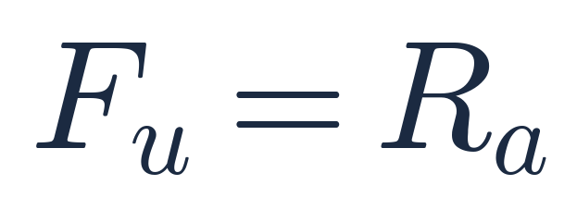
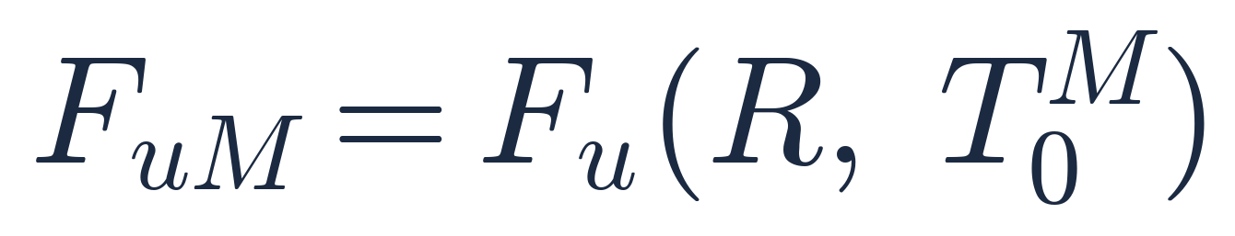
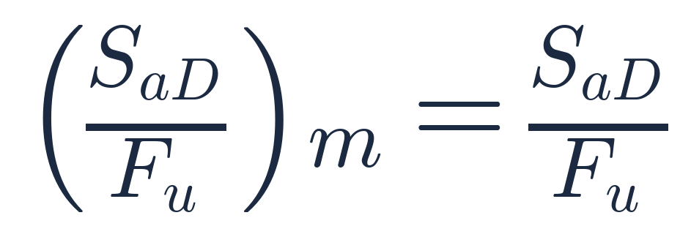
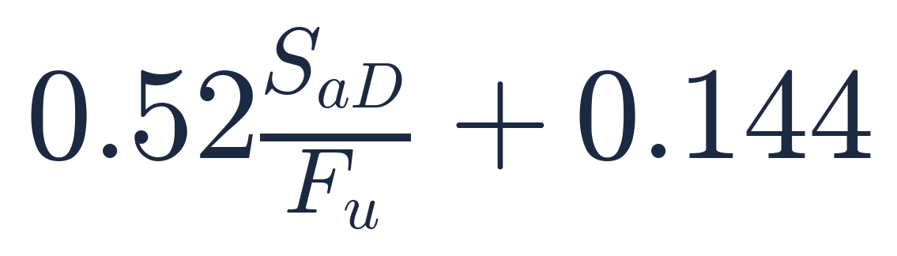
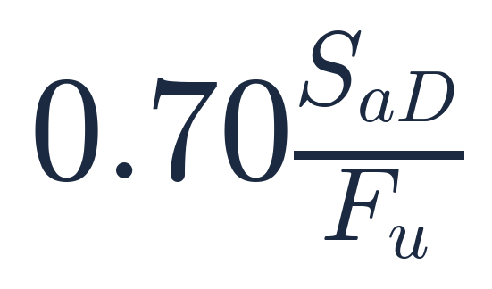
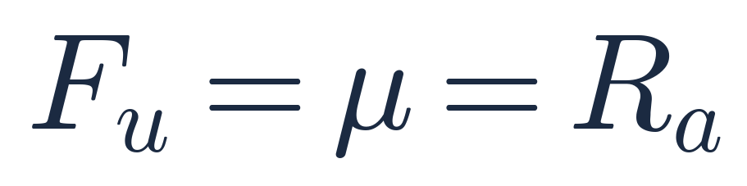
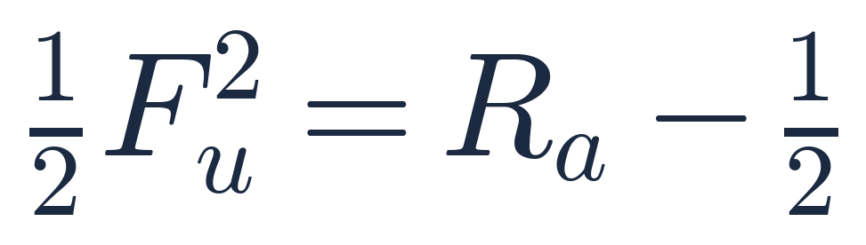

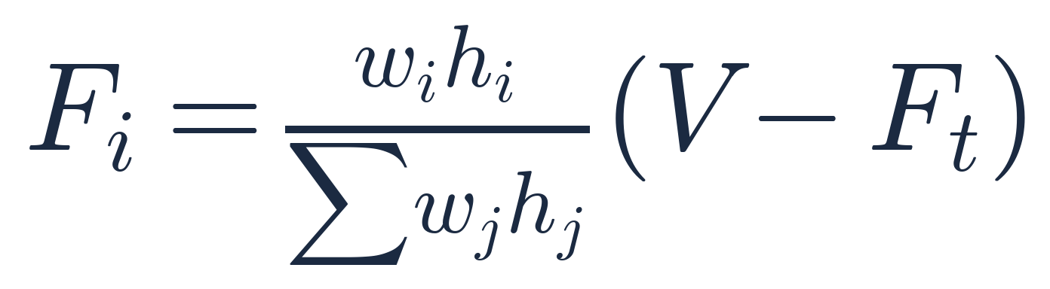
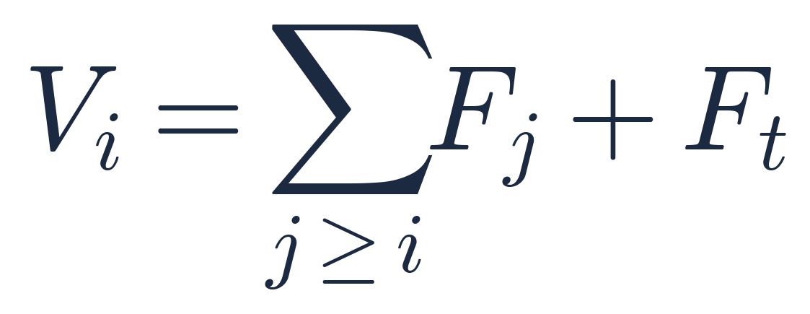
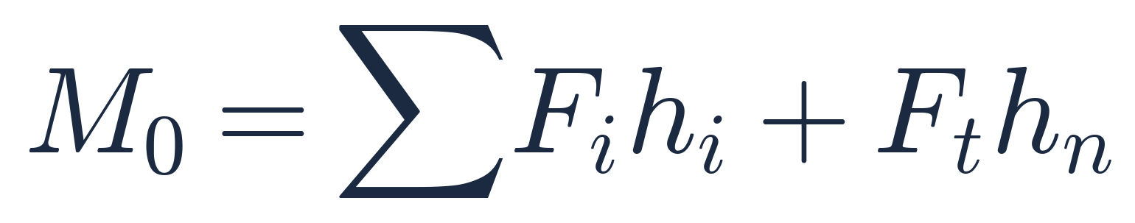

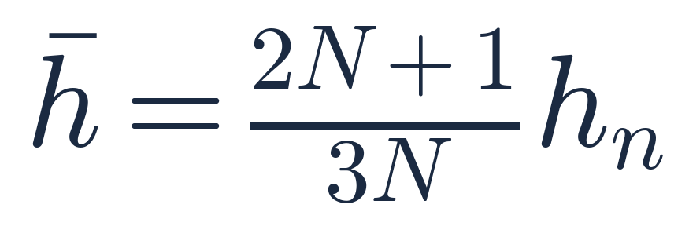



CHEAT SHEET 2/2
全公式速查：修正、分配與檢核
Fᵤ④等位移段
最大考量的 FuM
修正①不修正
修正②過渡段
修正③打七折
等位移法則
等能量法則
彈性需求倍率
頂部集中力（2-14）
樓層側力（2-15）
層剪力
基底彎矩
等效作用高度
層間位移角（2.16.1）
極限層剪力（2.17）
意外扭矩（2.14）

Slide 29
TRAPS
高頻陷阱六則
!
① 直接把動力分析的 T 拿來用
!
② 只算設計地震那一條
規範以「經驗公式 × 1.4」設上限。本例動力值 0.7465 s 必須壓回 0.5716 s；若不壓，SaD 由 0.800 掉到 0.7234，地震力少算 9.6%，整題報廢。反之，動力值比經驗值短時要用短的。
V、V*、VM 三條都要算。本例 V* = 56.04 tf > V = 53.82 tf，由中小度地震控制。判準：V*/V = 1.4Fᵤ/K，K = 4.2 時 Fᵤ > 3.0（約 R ≥ 4.0）就會被 V* 控制。
!
③ 忘了 (SaD/Fᵤ)ₘ 這一步
!
④ R 與 Rₐ、Fᵤ 三者混用
算完 SaD/Fᵤ 一定要判段：≤ 0.3 不修正、0.3~0.8 用 0.52x+0.144、≥ 0.8 打七折。本例落在第 ① 段所以看起來「沒做」，但高地震力工址會被砍掉三成。
R 是查表 1-3 的系統韌性容量（定值）；Rₐ = 1+(R−1)/1.5 是設計地震可用的容許值；Fᵤ 還要再看週期分段。本例 R = 4.8 → Rₐ = 3.5333 → Fᵤ = 3.1236，三個數字都不一樣。最大考量地震則直接用 R 與 T₀ᴹ。
!
⑤ Fₜ 的兩個條件只記一半
!
⑥ 等效作用高度背成 2/3H
T ≤ 0.7 s 時 Fₜ = 0；T > 0.7 s 時 Fₜ = 0.07TV，且不得超過 0.25V（T > 3.571 s 就會觸頂）。屋頂層的實際側力是 Fₙ + Fₜ，不是只有 Fₙ。
2/3H 是「連續倒三角形」的合力點。離散樓層（等質量等層高）是 (2N+1)/3N：N = 3 為 0.7778、N = 8 為 0.7083，要 N → ∞ 才趨近 0.6667。本例 h̄ = 8.1667 m = 0.7778 hₙ。

Slide 30
考前總複習｜重點回顧
五句話帶走這個單元
V 是一道除法：分子是需求（I·SaD·W），分母是供給（1.4·αy·Fᵤ）。V 不是真實地震力 —— 本例真實彈性需求是 V 的 4.37 倍。
1
需求側只有一條折線：地盤放大定平台高度與寬度，結構週期定落點。先把 T 釘死（記得 1.4 倍上限），再判反應譜與 Fᵤ 的段位。
2
供給側有兩條法則：長週期用等位移 Fᵤ = Rₐ，中短週期用等能量 Fᵤ = √(2Rₐ−1)，中間線性內插。R ≠ Rₐ ≠ Fᵤ。
3
三條路徑都要算，取最大者控制。判準 V*/V = 1.4Fᵤ/K：本例 = 1.0412 > 1，由中小度地震控制 —— 韌性救得了命，免除不了小震不壞的義務。
4
算完 V 只是一半：Fₜ → Fᵢ → Vᵢ → M₀ 之後，還有層間位移角、極限層剪力強度、意外扭矩三道獨立檢核。
5

